Slide 1
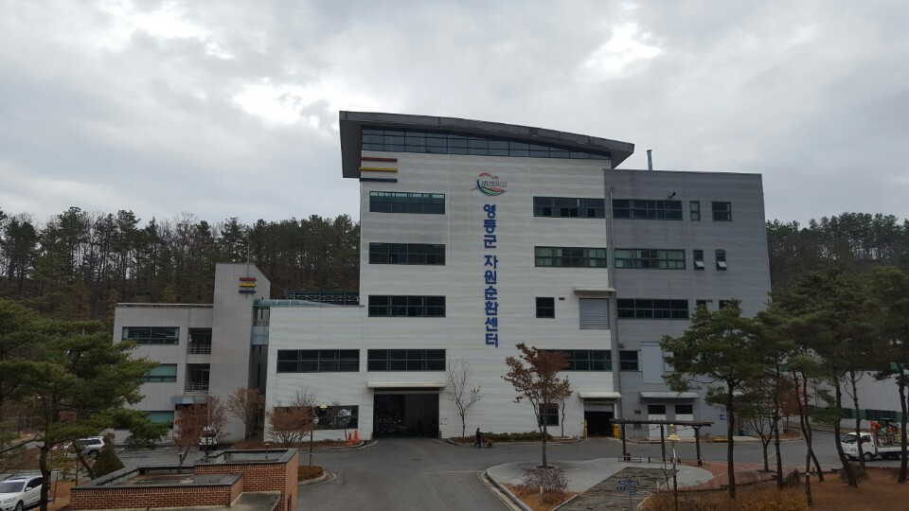
환 경 과

Slide 2
11-1. 공중화장실 불법촬영 카메라 합동 점검
기 간 : 5. 31.(목) ~ 6. 28.(금)
대 상 : 17개소 (유동인구가 많은 주요 공중화장실)
점 검 반 : 16명 (군청 4, 경찰서 3, 영동역 1, 민간인 8)
점검내용 : 공중화장실의 불법촬영 카메라 설치 여부 조사
11-2. 상반기 중∙소형 소각시설 합동 점검
점검일정 : 6. 8.(금)
점검대상 : 영동군 자원순환센터 (생활폐기물 소각시설)
점 검 반: 2명 (충북도청1, 군청1)
점검내용 : 중∙소형 폐기물소각시설 적정 운영∙관리실태

Slide 3
11-3. 2분기 폐기물 매립시설 수질검사 실시
검 사 일 : 6. 29.(금)
검사대상 : 지하수 검사정(4), 침출수 원수(3), 처리수(1)
검사기관 : 충북보건환경연구원
11-4. 양강면민복지회관 건립 공사
위 치 : 양강면 괴목리 709번지 외 5필지
사 업 비 : 1,400백만원
건물면적 : 544㎡
공 정 율 : 30%
내 용 : 구조물 콘크리트 타설 완료 (2층)

Slide 4
11-5. 상반기 수변구역 주민지원사업 지도·점검
기 간 : 6. 18.(월) ~ 6. 22.(금)
대 상 : 수변구역 (양강, 양산, 심천)
점 검 자 : 수계관리팀장 외 1명
내 용 : 주민지원사업 추진현황 및 사후관리실태 점검
11-6. 분뇨 및 개인하수처리시설 관련업체 지도점검
기 간 : 6. 18.(월) ~ 6. 19.(화)
대 상 : 분뇨 및 개인하수처리시설 관련업체 5개소
내 용 : 기술인력 및 시설현황 등 법령사항 준수여부
Notes:
4

Slide 5
11-7. 영동 공공하수처리장 증설사업
위 치 : 영동읍 오탄리 677-3번지 일원
사 업 량 : 처리장 증설 3,500㎥/일 (기존 10,000 ㎥/일)
사 업 비 : 금16,766백만원
내 용 : 1차분 계약 및 사업 착수
11-8. 두평 농어촌마을하수도 설치사업
위 치 : 양강면 두평리, 구강리 일원
사 업 량 : 처리장 130㎥/일, 관로 L=3.98㎞
사 업 비 : 금5,161백만원
내 용 : 1차분 계약 및 사업착수

Slide 6
11-9. 하수처리시설 설치공사 현황
사 업 명 | 사업량 | 사업비[백만원] | 추진내용 | 공정율 (%)
8건 |  | 27,911
영동 하수처리구역 차집관로 정비사업 | 7.42km | 12,545 | 관로부설 (회동리, 설계리, 매천리(조심동) 일원) | 40
영동읍(오정,회동,양정,부용) 하수관로 정비사업 | 3.2km | 3,318 | 관로부설(오정리 일원) | 20
금정 농어촌마을하수도 설치공사 | 25㎥/일 | 1,591 | 처리장 기자재 설치 및 시운전 | 95
용당 농어촌마을하수도 설치공사 | 30㎥/일 | 2,039 | 처리장 기자재 설치 및 시운전 | 95
모리 농어촌마을하수도 설치공사 | 50㎥/일 | 3,022 | 처리장 기초 및 관로부설 | 40
박계 농어촌마을하수도 설치공사 | 40㎥/일 | 2,065 | 처리장 기초 및 관로부설 | 50
원당 농어촌마을 하수도 설치공사 | 35㎥/일 | 2,095 | 처리장 기초 및 관로부설 | 50
매금·궁촌 농어촌마을 하수도설치공사 | 각 40㎥/일 | 6,007 | 매금 – 공법선정 및 행정절차 이행 궁촌 – 토공 및 관로부설 | 20
죽산 농어촌마을 하수도설치공사 | 50㎥/일 | 3,397 | 토공 및 관로부설 | 20

Slide 7
11-10. 빗물 재이용시설 지도·점검
기 간 : 6. 20.(수) ~ 6. 21.(목)
대 상 : 빗물 재이용시설 1개소
내 용 : 빗물 이용시설 시설 및 관리기준 준수여부 등
11-11. 기타 현안업무
탄소포인트제 인센티브 산정 및 지급 / 6.5백만원
/ 전기, 수도, 가스 등 에너지 절약 가구에 상품권 지급
Notes:
7

Slide 8
▣ 이달의 중점 홍보 사항
재활용품 분리수거 철저 홍보 / 소식지 및 홈페이지 게재1
공중화장실 불법촬영 카메라 합동점검 홍보 / 보도자료1

